Slide 1

Верховинська ЗОШ І-ІІІ ступенів
Гуцульська кухня
Підпотувала:
Уршеджук Юліана
Верховина 2013

Slide 2

Українська народна кухня —
це така ж культурна спадщина українського народу, як мова, література, мистецтво, це неоціненний здобуток, яким можна пишатися, який не слід забувати.
Українська кухня створювалась протягом багатьох віків, тому вона в певній мірі відбиває не тільки історичний розвиток українського народу а й звичаї, традиції та культуру.

Slide 3
Своєрідність української національної кухні виражається:
по-перше у використанні таких продуктів, як свинина, сало, буряк, пшеничне борошно;
по-друге у технології приготування їжі. Це теплова обробка великої кількості продуктів на фоні одного основного і визначального.

Slide 4
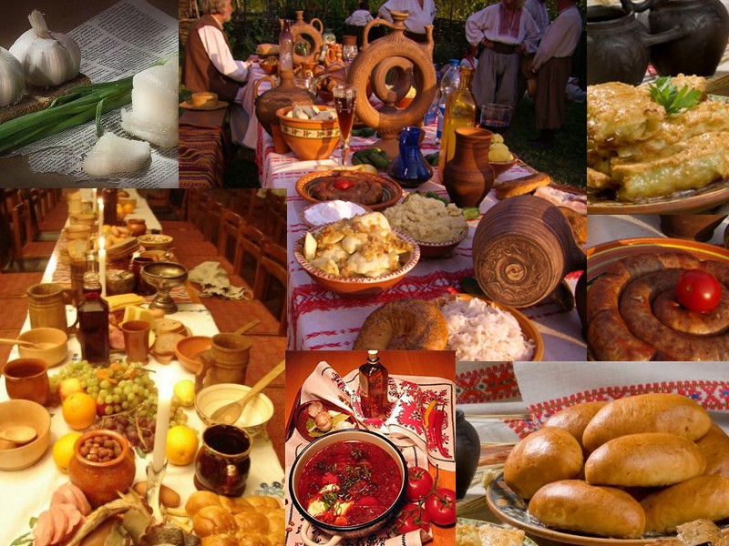
Українська кухня, як і багато відомих кухонь світу, відрізняється своєю самобутністю і своєрідністю.
У рецептах, яких налічується більше 5 тисяч, з легкістю поєднуються такі продукти, як буряк, свиняче сало, пшеничне борошно.

Slide 5
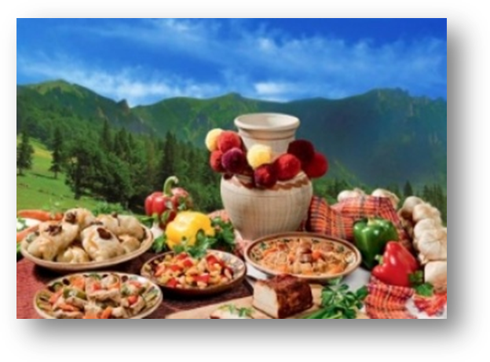
Українська національна кухня склалася досить пізно, в основному до початку — середині XVIII ст а остаточно — до початку XIX ст. У національну українську кухню не ввійшли традиції давньоруської кухні, зв'язок з який була втрачена після монголо-татарської навали.
Це відрізняє українську кухню від російської і білоруської, де древні традиції, хоча і видозмінювалися, але, проте, зберігалися протягом багатьох століть.

Slide 6

Вона давно одержала поширення далеко за межами України, а деякі блюда, наприклад борщі і вареники, ввійшли в меню міжнародної кухні.

Slide 7
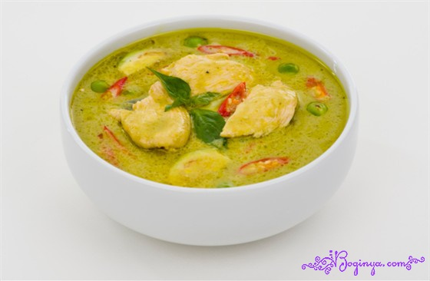
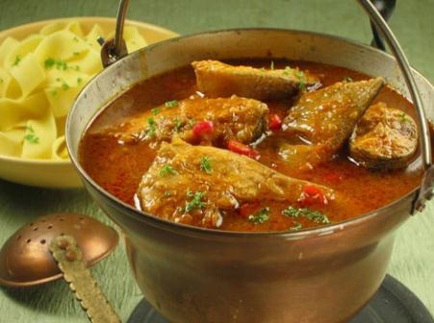
Основою перших страв на Україну здавна були рибні та м'ясні бульйони з додаванням овочів під загальною назвою «юха», що пізніше трансформувалося в слово «уха».

Slide 8

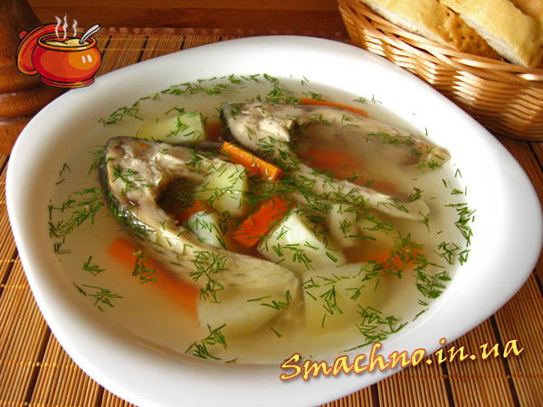
Рецепти
Уха
склад
вода - 3 літри , риба - 1,5 - 2 кг, рибне філе ( сьомги , форелі , судака тощо) - 300-500 г , цибуля ріпчаста - 2 шт ,лавровий лист - 2 шт ,запашний перець горошком - 3-4 шт ,горілка - 20-30 мл,зелень кропу ,сіль ,мелений перець.

Slide 9
Приготування
Рибу вимити , очистити , випатрати і видалити зябра. Велику рибу розрізати на шматки , дрібну залишити як є.
У каструлю помістити третю частину рибної дрібниці або рибну голову і обрізки.Залити рибу холодною водою.Довести до кипіння і ретельно зняти піну.Додати ще частина риби .Варити при слабкому кипінні близько 15-20 хвилин , ретельно знімаючи піну.Додати решту риби знову довести до кипіння.Посолити юшку .Варити ще 15-20 хвилин , знімаючи піну.З бульйону вийняти рибу і цибулини за допомогою шумівки .Бульйон процідити через складену в кілька шарів марлю.Повернути каструлю на вогонь і довести до кипіння бульйон .Покласти в бульйон шматки рибного філе , горошини перцю і лавровий лист.Варити близько 8-10 хвилин при слабкому кипінні.За 2 хвилини до готовності влити в юшку горілку , за бажанням , додати зелень кропу , досолити , поперчити за смаком і зняти з вогню.Дати настоятися вусі під кришкою близько 10-15 хвилин.

Slide 10
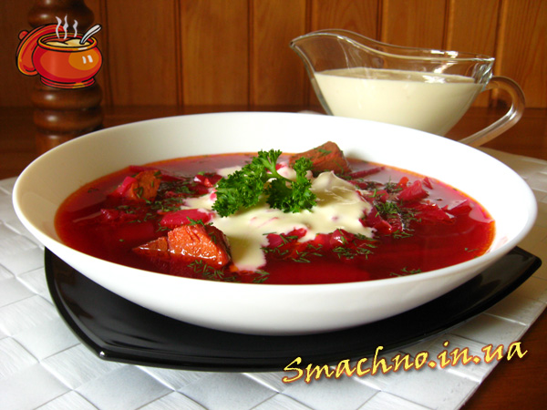
Український борщ
Інгредієнти на 3,5 - 4 л. води:
яловичина - 600-700 гр.
буряк - 500 гр.
картопля - 500 гр.
морква - 200 гр.
цибуля - 200 гр.
помідори - 300 гр. або 3 ст.л. томатної пасти
капуста - 300 гр.
часник - 3-4 зубчики часнику
лавровий лист - 3-4 шт.
оцет - 1-2 ч.л.
сіль, перець

Slide 11
Приготування
М'ясо відварити протягом 1,5 години, потім нарізати м'ясо кубиками.Цибулю подрібнити. Моркву натерти на крупній терці. Буряк помити, трохи відварити (приблизно 30 хв.) очистити від шкірки і нарізати соломкою. Помідори ошпарити окропом, зняти шкірку і нарізати дрібними кубиками. Капусту нашаткувати соломкою. Буряк обсмажити на соняшниковій олії. Потім додати помідори (чи томатну пасту), оцет і тушкувати протягом 5-7 хв.Цибулю обсмажити на соняшниковій олії.Додати моркву і обсмажити.Картоплю нарізати кубиками.У киплячий бульон додати картоплю, довести до кипіння і посолити.Потім додати капусту і поварити на невеликому вогні 5 хв.Тоді додати буряк і варити ще 10 хв.Потім додати цибулю і моркву.Додати лавровий лист, поперчити і якщо необхідно досолити.Витиснути через часникодавку часник і відставити з вогню, накрити кришкою і дати настоятися 20-30 хв. Український червоний борщ готовий. До борщу можна подати пампушки з часником.

Slide 12
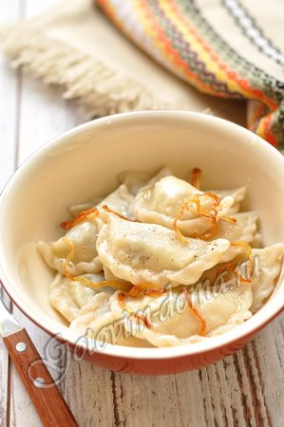
Вареники (пісні)
склад
для тіста:
борошно - 300 г (+ трохи на підпис),
вода - 180 мл,
рослинна олія - ​​1-2 столових ложки,
сіль - 1 чайна ложка без гірки
для начинки:
картопля - 6 шт,
сушені лісові гриби (за бажанням) - 15 г,
цибуля ріпчаста - 3 шт,
рослинне масло,
сіль,
мелений перець

Slide 13
Приготування тіста для вареників:
У миску просіяти борошно , додати сіль і рослинне масло.Влити воду.Перемішати дерев'яною ложкою і замісити тісто.Вимісити тісто на столі близько 3-5 хвилин , загорнути в харчову плівку або накрити мискою і залишити вилежатися 40-60 хвилин при кімнатній температурі.
Для приготовки начинки:
Сушені гриби покласти в миску , залити окропом і залишити на 20-30.Гриби промити , покласти в каструлю і залити процідженим через кілька шарів марлі грибним настоєм (або водою).Довести до кипіння і відварити близько 30 хвилин.Гриби вийняти шумівкою , остудити і дрібно нарізати.
Картоплю очистити , покласти в холодну воду , посолити і довести до кипіння.
Зняти піну , зменшити вогонь і варити при слабкому кипінні близько 40-60 хвилин , до м'якості.
Картопля вийняти шумівкою і розім'яти в пюре.Картопляний відвар зберегти і , при необхідності , додати трохи в пюре .
Цибулю очистити і нарізати дрібно.У сковороді розігріти олію , викласти цибулю , трохи посолити , поперчити і обсмажити до м'якості.Додати нарізані відварні гриби і обсмажити разом 2-3 хвилини.Додати гриби з цибулею в картопляне пюре.Посолити , поперчити , за смаком , і перемішати.

Slide 14
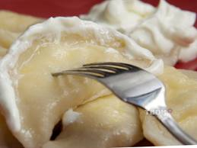
Тісто розкачати в тонкий пласт.Склянкою вирізати кружки .На кожен гурток покласти начинку і защипати краї .
У каструлю з великою кількістю киплячої підсоленої води покласти вареники і акуратно перемішати , щоб не прилипли до дна каструлі .Після того як вареники спливуть варити близько 5-7 хвилин при слабкому кипінні.Готові вареники вийняти шумівкою і викласти на тарілку.За бажанням подати вареники зі смаженою цибулею і полити рослинним маслом , в якому смажився цибулю.

Slide 15

Основні страви | Рідкі | Борщ • Гречаний суп • Затірка• Капусняк• Квасок• Крупник• Куліш• Лемішка •Огірочник • Соломаха • Холодник • Юшка• Щерба
Другі страви | Інші | Вареники• Верещака• Галушки• Голубці • Гречаники• Гурка • Деруни• Душенина • Завиванець • Картопляники • Кендюх • Кров'янка • Крученики • Полядвиця • Січеники • Хляки (ґляґи) • Холодець•Шпундра • Язик
Гарніри та закуски |  | Банош • Гречана каша• Каша • Квашена капуста• Книш та книшики • Корж • Кулеша • Лемішка(гойданка) • Малай • Налисники • Пампушка • Потапці • Сало • Смалець • Тетеря† • Шкварки

Slide 16
Приправи та спеції |  | Хрін • Часник
Молочні страви |  | Бринза • Маслянка • Молозиво • Пряжене молоко • Ряжанка
Десерти та ласощі |  | Бублики• Ватрушки • Вергуни • Зубці† • Кваша† • Кисіль • Мандрика • Млинці • Оладки• Папушники • Пиріжки • Пиріг • Плетеники • Присканці • Пряники • Путря† • Пухкеники • Сирники • Сметанники• Соложеник• Стовпці • Стуленики• Черешнянка
Алкогольні напої |  | Варенуха• Горілка • Запіканка • Малинівка • Медовуха• Спотикач • Цитринівка
Безалкогольні напої |  | Квас • Кисляк • Молоко • Компот
Ритуальна кухня |  | Калита • Коровай • Крашанка • Кутя • Лежень • Паска • Узвар • Шишки • Шулики

